Slide 2
Dagens program
8.30-12.30
Nyt fra kredskontoret
Nyt fra TR
PAUSE
Vibe holder oplæg om demens
Organiseringsgrad
TR-undersøgelse
EU’s deltidsdom
Portræt af medlemmer
TRIO dag til foråret – drøftelse af idéer
Evt. fra TR
Næste møde

Slide 3
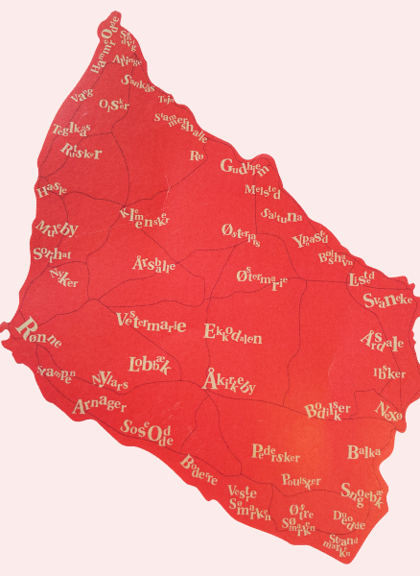
Nyt fra kredskontoret
Politisk dialogmøde opsamling
Generalforsamling opsamling
OK26
MED strukturen fra oktober 2025
Cafemøder
AI med Anders Bæk
Opkald til medlemmer der går på pension!
Beredskabsplaner
En fremtid på fuldtid
Fagpolitisk uddannelse
Udviklingssamtaler
FH fyraftensmøde
Ungeworkshop
Årsplan for TR møder 2026
Notes:
Nyt fra kredskontoret

Slide 4
MED - struktur
HovedMED | CenterMED | AfdelingsMED
TR: Michael Tysk Anderse | Center for Familie og voksenindsatser | Vennepunktet - Midtpunktet- Kommendanthøjen
TR :Sup. Helle S. Rottbøll | TR: Michael Tysk Andersen | TR : Helle Stock Rottbøll - Mia Maja Boss
 | TR:Sup. Helle Stock Rottbøll | AMR Rosa - Connie Lillelund
 |  | Klintebo
 |  | TR : Phillip Nielsen
 |  | AMR : Anja Thorsen
 | Center for sundhed og omsorg | Distrik2
 | TR: Vibe Petersen | Maria Holm (Plejecentret Aabo)syd/øst sup. Rikke Bjørslev
 |  | Distrik 3 her har vi suppleant post men ingen der ønsker den.
 | CJUUD | ARK
 | TR: Flemming Bærnthsen | TR : Dorthe Jensen
 | TR: Jonas Lai Holmegaard | AMR: Rie Hansen
 | TR: Sup. Dorthe Jensen

Slide 5
Nyt fra kredskontoret
Politisk dialogmøde opsamling
Generalforsamling opsamling
OK26
MED strukturen fra oktober 2025
Cafemøder
AI med Anders Bæk
Opkald til medlemmer der går på pension!
Beredskabsplaner
En fremtid på fuldtid
Fagpolitisk uddannelse
Udviklingssamtaler
FH fyraftensmøde
Ungeworkshop
Årsplan for TR møder 2026
Notes:
Nyt fra kredskontoret

Slide 7
Nyt fra kredskontoret
Politisk dialogmøde opsamling
Generalforsamling opsamling
OK26
MED strukturen fra oktober 2025
Cafemøder
AI med Anders Bæk
Opkald til medlemmer der går på pension!
Beredskabsplaner
En fremtid på fuldtid
Fagpolitisk uddannelse
Udviklingssamtaler
FH fyraftensmøde
Ungeworkshop
Årsplan for TR møder 2026
Notes:
Nyt fra kredskontoret

Slide 8
TR og AMR-møder 2026
02. Februar: TR-møde (mandag)
9. marts: AMR-møde (mandag)
23. marts: TR-møde (mandag)
18. maj: TRIO-møde (Mandag)
31 august : TR-møde (Mandag)
21. september : AMR-møde (mandag)
26. november: TR-møde (mandag)
7. december: TR og AMR-møde, julefrokost (mandag)
Andre vigtige datoer 2026
28. januar: Unge workshop
16. april: Magt og Etik temadag kursus
5. september: Nyt Socialtur
10. september: Generalforsamling
11 -13. november: Kongres

Slide 9
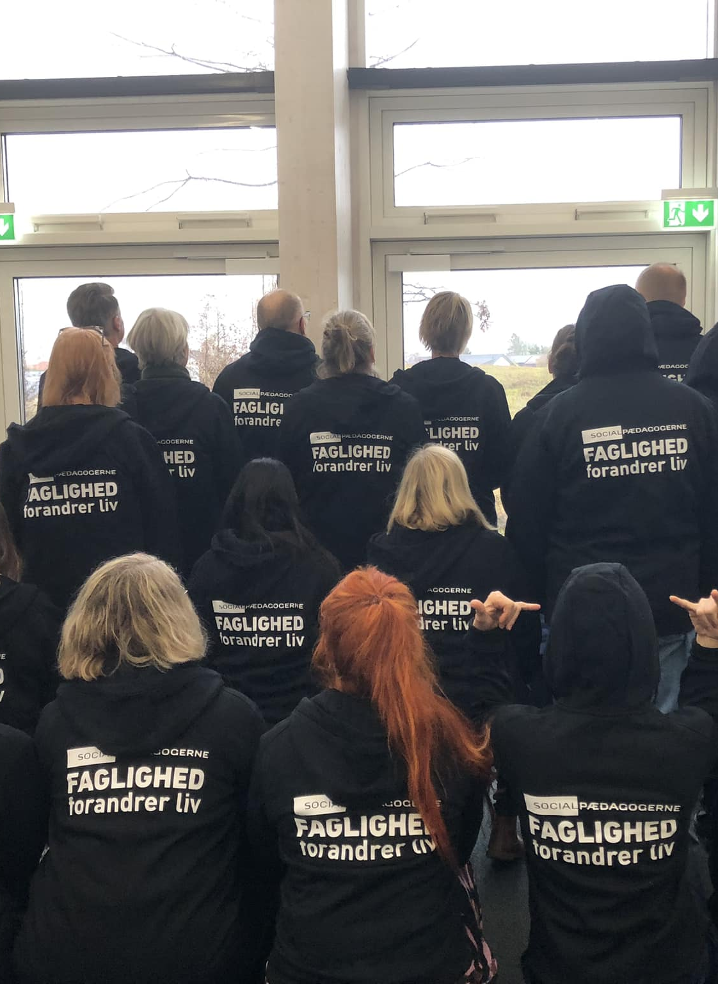
Nyt fra TR gruppen
TR byder ind med, hvad der fylder på arbejdspladserne
Ny TR
TR uddannelse
Organisering

Slide 10

Notes:
Pause til 10.30

Slide 11

Vibe holder oplæg om demens

Slide 12
Organiseringsgrad
Antal medlemmer
Antal kolleger på overenskomsten
X
100
3 måneders gratis medlemskab kampagne
Hvordan spørger man?
Dilemmaer? – Hvad er en barriere?

Slide 13
Stedet | TR | Organiseringsgrad
Stenbanen | Henriette Holm Hjort | (15 -1 ) 93,3%
Gartnerparken | Helle Smidemann | (13 -3) 77%
Røbo | Evy Poulsen
Nexøhuset | Dorthe Holm
Klintebo /Strøby | Philip l. Nielsen
Kommendanhøjen | Mia Maja v. Boss | (13 - 3) 77%
Vennepunktet | Helle S. Rottbøll | (40 -4) 90%
Midtpunktet | Tina Meyer
Løvstikken | Anne Kusk Kristoffersen | (18-3) 83,5%
Ungehuset | Flemming Bærnthsen | (24-2) 92%
Familiehuset | Michael Tysk | (13 -0) 100%
Det Gule Team | Sanna Nielsen
Familiebehandlerne PFF | Pernille Bue Bech | 14 på overenskomsten her af 4 hos BUPL. 100 %
Det Tværgående Støttekorps PFF | Gitte Engel | (20 -4) 80%
Misbrug | Jonas Lai Holmgaard | 100% antal
ARK STU Døgn | Jonas | (5/7) 71%
Sandemandsgården | Dorthe jensen
Plejecentre området | Vibe Petersen
Kærbygård | Evan Brown | 13 med. / 20 på overenskomsten ?
I alt |  | organiseringsgrad på 65%

Slide 14

TR-undersøgelse

Slide 15
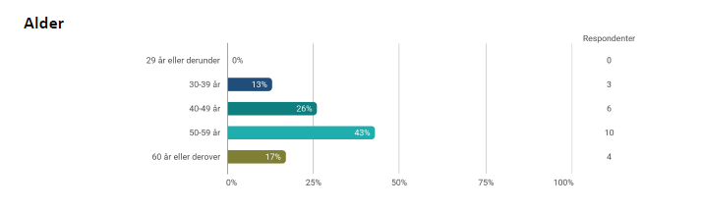
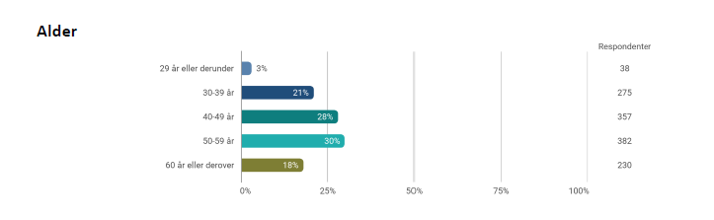
Lille andel af personer under 39 er TR - Hvorfor tror i det er?
Bornholm
Landsgennemsnit

Slide 16
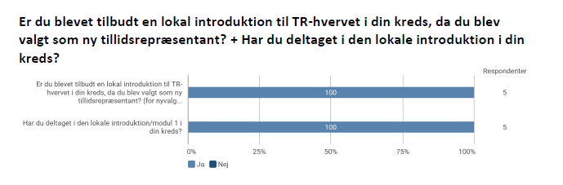
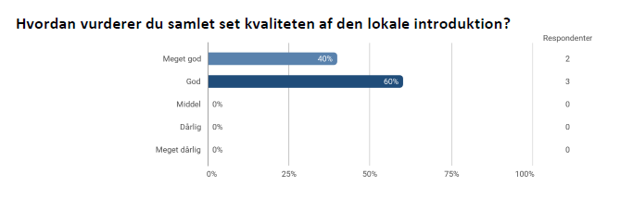
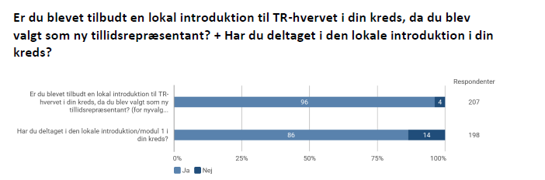
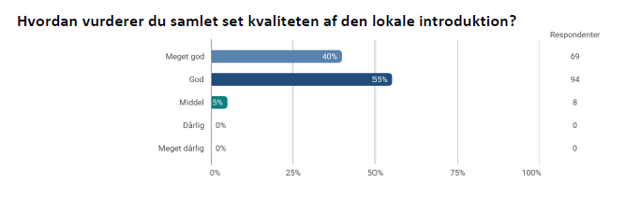
Deltagelse i TR basisuddannelse
Bornholm
Landsgennemsnit
Notes:
I er gode til at deltage i uddannelses. Det skal i have kæmpe tak for. I vurderer generelt også den lokale introduktion som meget god eller god, så det er vi glade for! Det er nogenlune sammen resultat til udviklingssamtalerne, så det er rigtig fint.

Slide 17
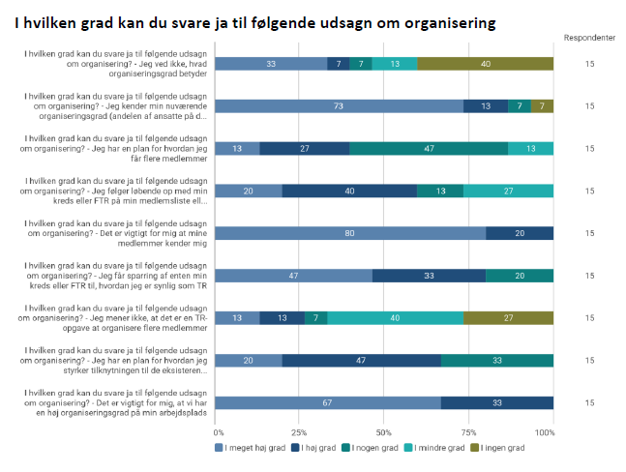
Organisering og TR
33 % af jer ved ikke hvad organisering betyder.
- Organisering i en fagforeningskontekst betyder at engagere og mobilisere medlemmer til fælles handling for at styrke deres rettigheder og forbedre arbejdsforhold.
De fleste af jer mener ikke at det er en TR’s opgave at organisere flere medlemmer.
- Hvorfor er det vigtigt?

Slide 18
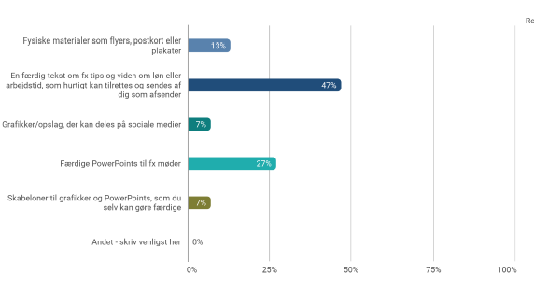
Kommunikation
Hvordan hjælper vi jer bedst?
Hvor skal det være tilgængeligt henne? – SL’s hjemmeside?
Indhold i Powerpoints?

Slide 19
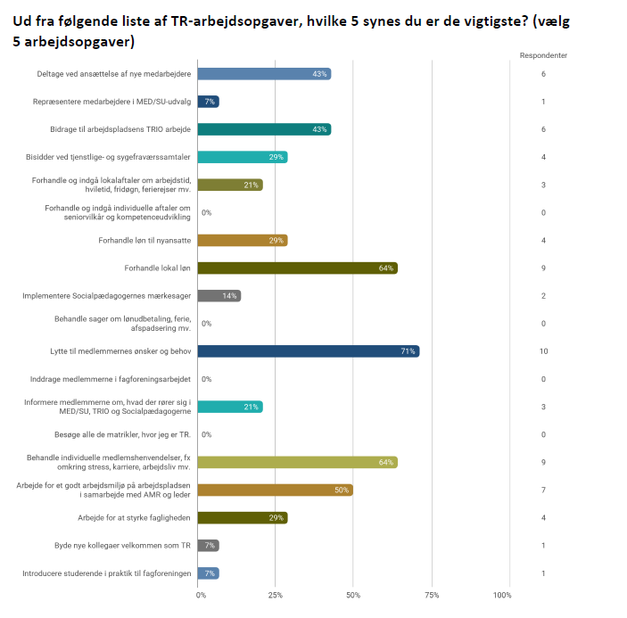
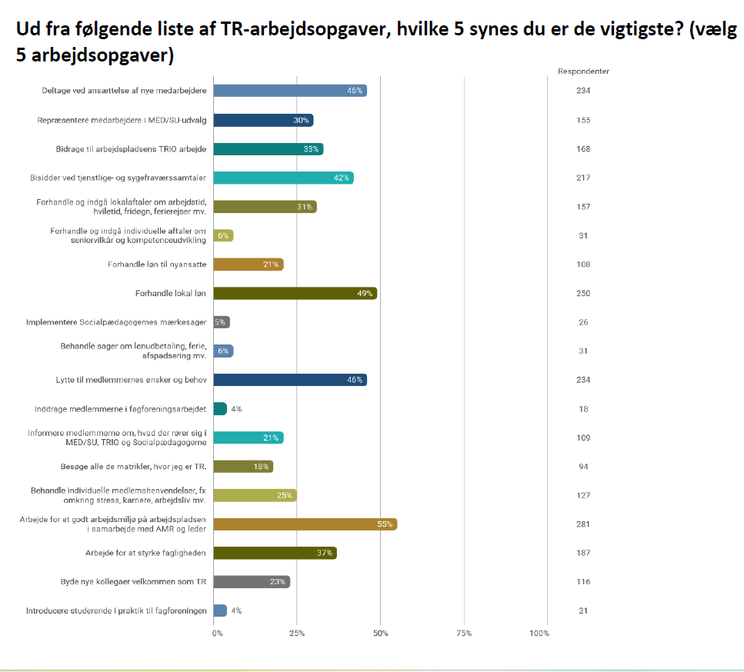
TR opgaver – Hvorfor tror i den her er så høj på BH og hvad kan vi gøre for at assistere i denne arbejdsopgave?
Bornholm
Landsgennemsnit

Slide 20
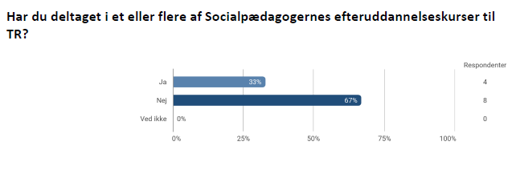
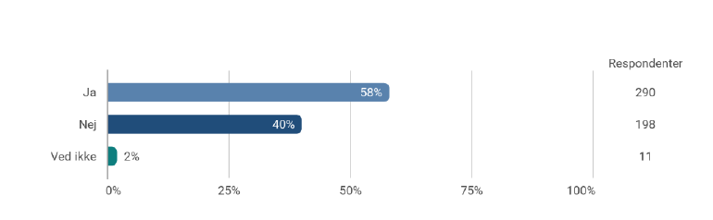
Hvordan kan det være?
Manglende information, tid, interesse eller andet?
Bornholm
Landsgennemsnit

Slide 21
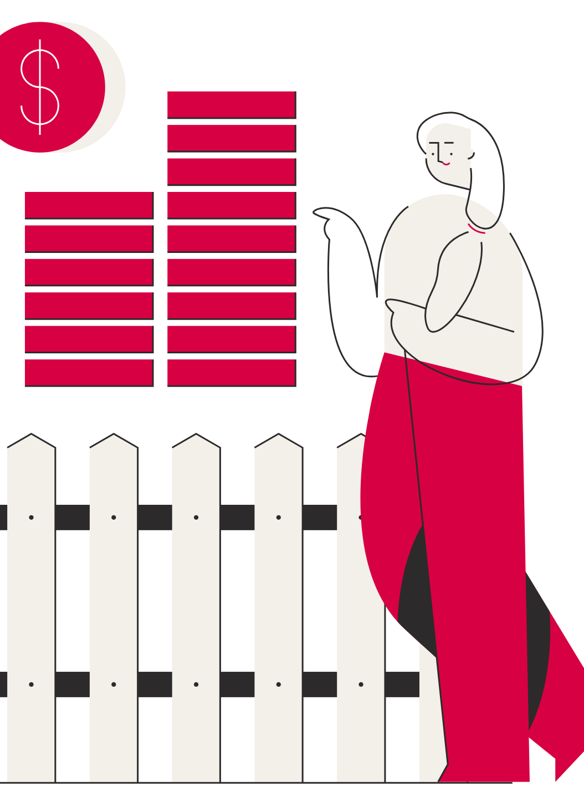
EU’s deltidsom
Vedrør alle der har arbejdet deltid de sidste 10 år. (under 37 timer) Og som har arbejdet flere timer end de var ansat til.
Merarbejde vs overarbejde
Baggrund – EU domstol i Tyskland
Skal afgøres i faglig voldgift til december
Forældelsesfrist
Ikke en garanti for et evt. krav
Registrering på SL’s hjemmeside

Slide 22
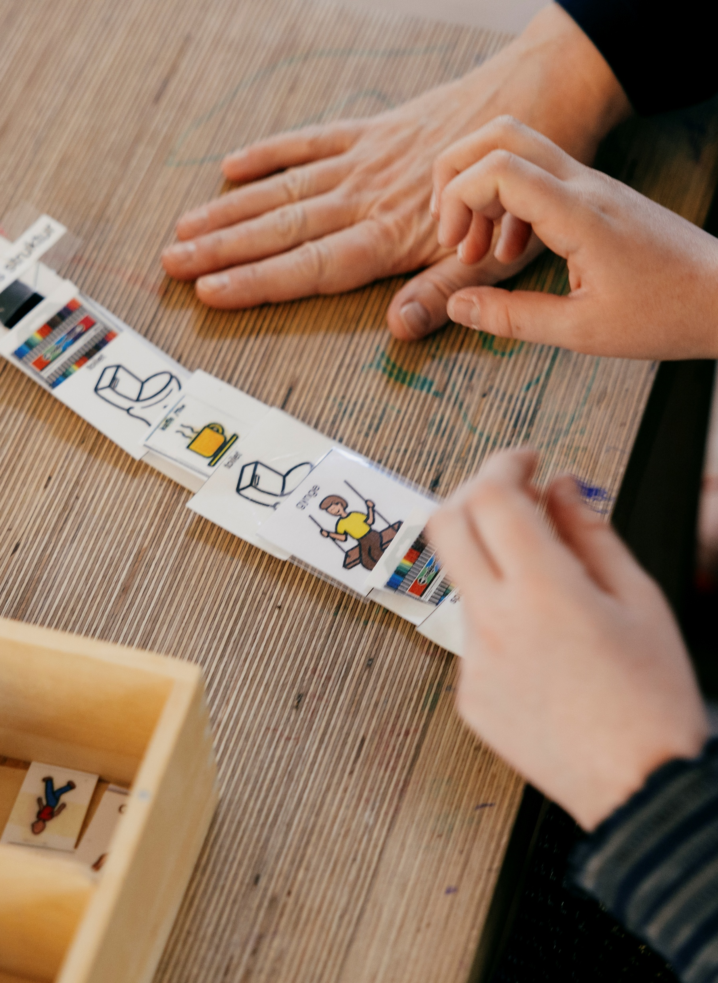
Portræt af medlemmer
Indhold til vores Facebook kanal – Den gode historie
Formål:
Sætter fokus på socialpædagogisk faglighed
Spreder det gode budskab om socialpædagogisk arbejde. Flere til at vælge studiet
Opmærksomhed til de bornholmske politikere
Opgave: Skriv mindst 3 kollegaer som kunne være relevante at SL lavede et indslag med.
Begrund valget

Slide 23
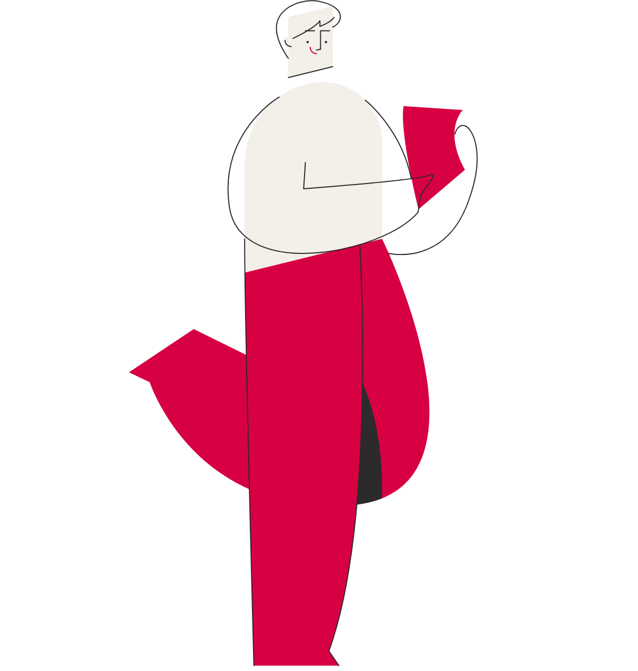
TRIO Dag til foråret – drøftelse af idéer

Slide 24
Evt. fra TR

Slide 25

Næste møde 8. december Julefrokost med KB og AMR

Slide 27

Frokost
Notes:
Frokost

